Slide 1

Voyez grand en codant petit
Rock Legendre
Consultant @ Analystik
Creative Commons: https://flic.kr/p/9mThy8
Montreal Mobile Developers – 2016-10-12
Notes:
START CAMSTUDIO
ZOOM – CMD + ALT + 8
This presentation is 30 minutes
Mise en situation
Concept et la vision
Démo

Slide 2






Analystik
30 ans d’expérience dans le développement sur mesure
Nos technologies de choix: .NET, Javascript, C#, Azure, Odoo et Xamarin
Expertise dans le domaine de la finance (ERP, CRM)
Notes:
Swift, Java, Xamarin

Slide 3

avertissement
Creative Commons: https://flic.kr/p/nWPkNw
Notes:
Notre vision est basé sur notre expérience, mais toute est relatif
La réponse: ** ÇA DÉPENDS

Slide 4
le paradigme
des clients
applicatifs
Notes:
Veux Pieux !
Promesse du HTML 1990 ( Html 5 répondre à cette promesse ? )
Une volonté d’un STANDARD
…
Volonté d’être différent ( se démarquer en tant que Personne ou Entreprise)

Slide 5
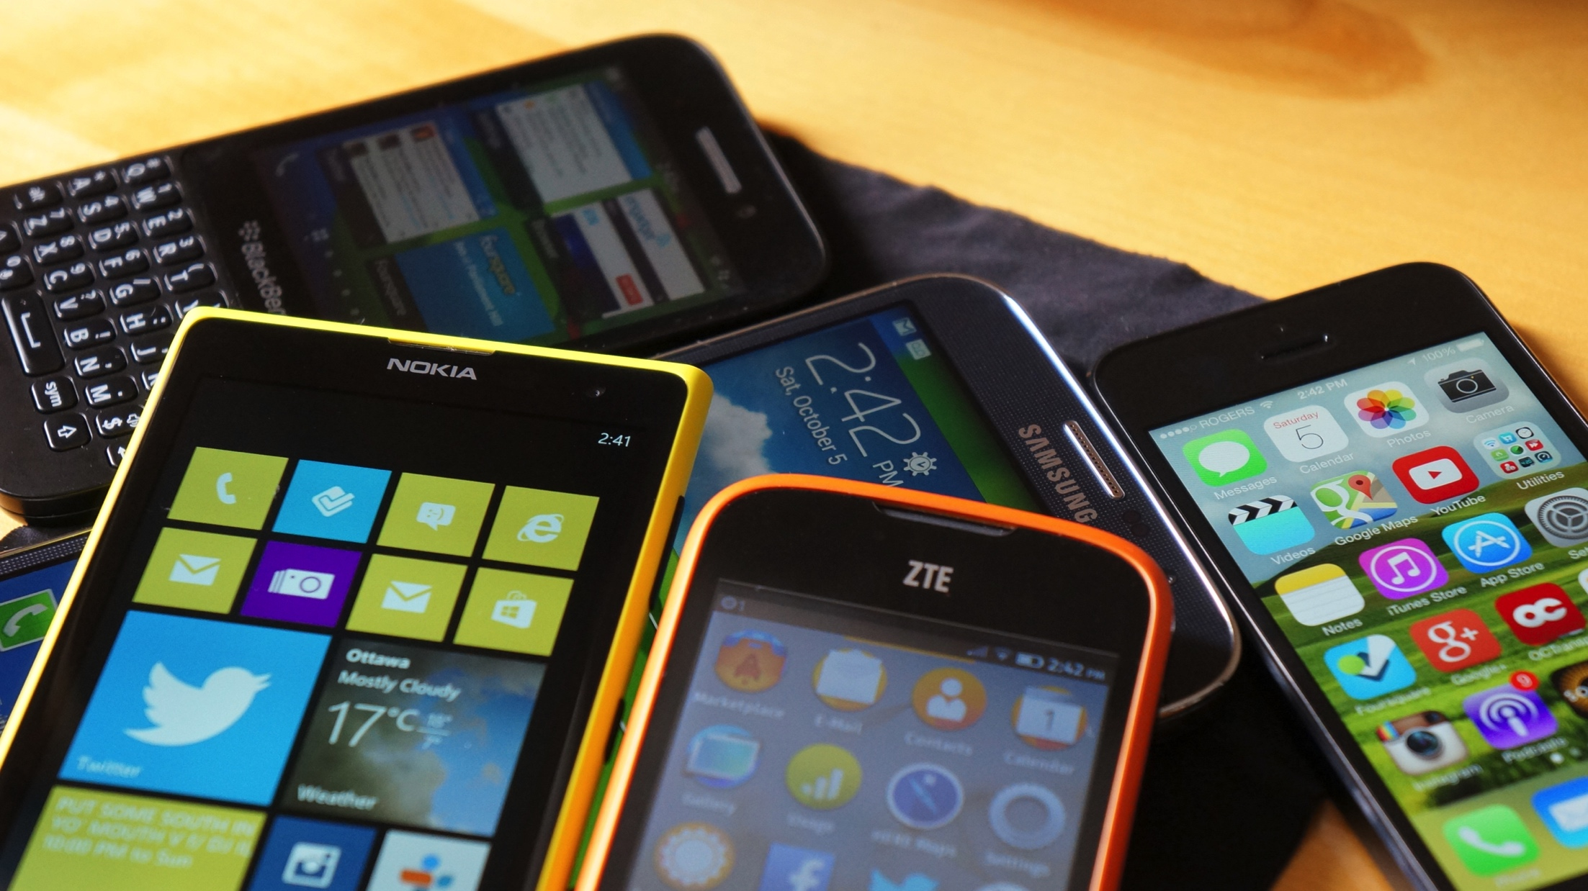
tellement de SE
Creative Commons: https://flic.kr/p/goVRFZ

Slide 6
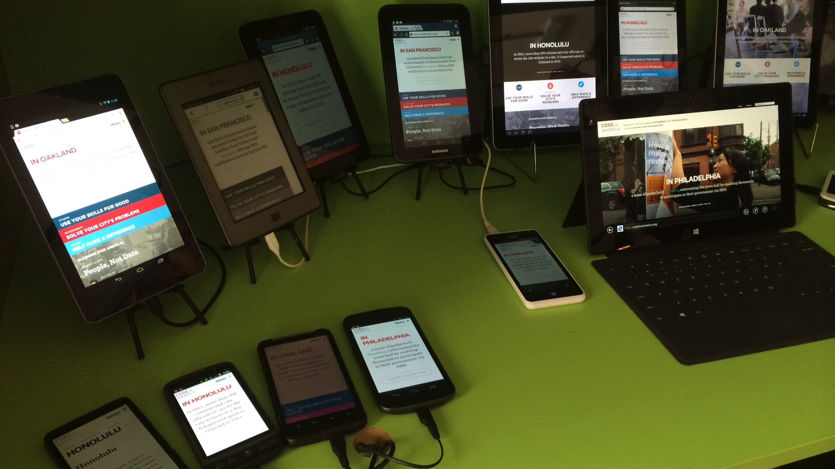
tellement d’appareils
Creative Commons: https://flic.kr/p/kiYKaK

Slide 7
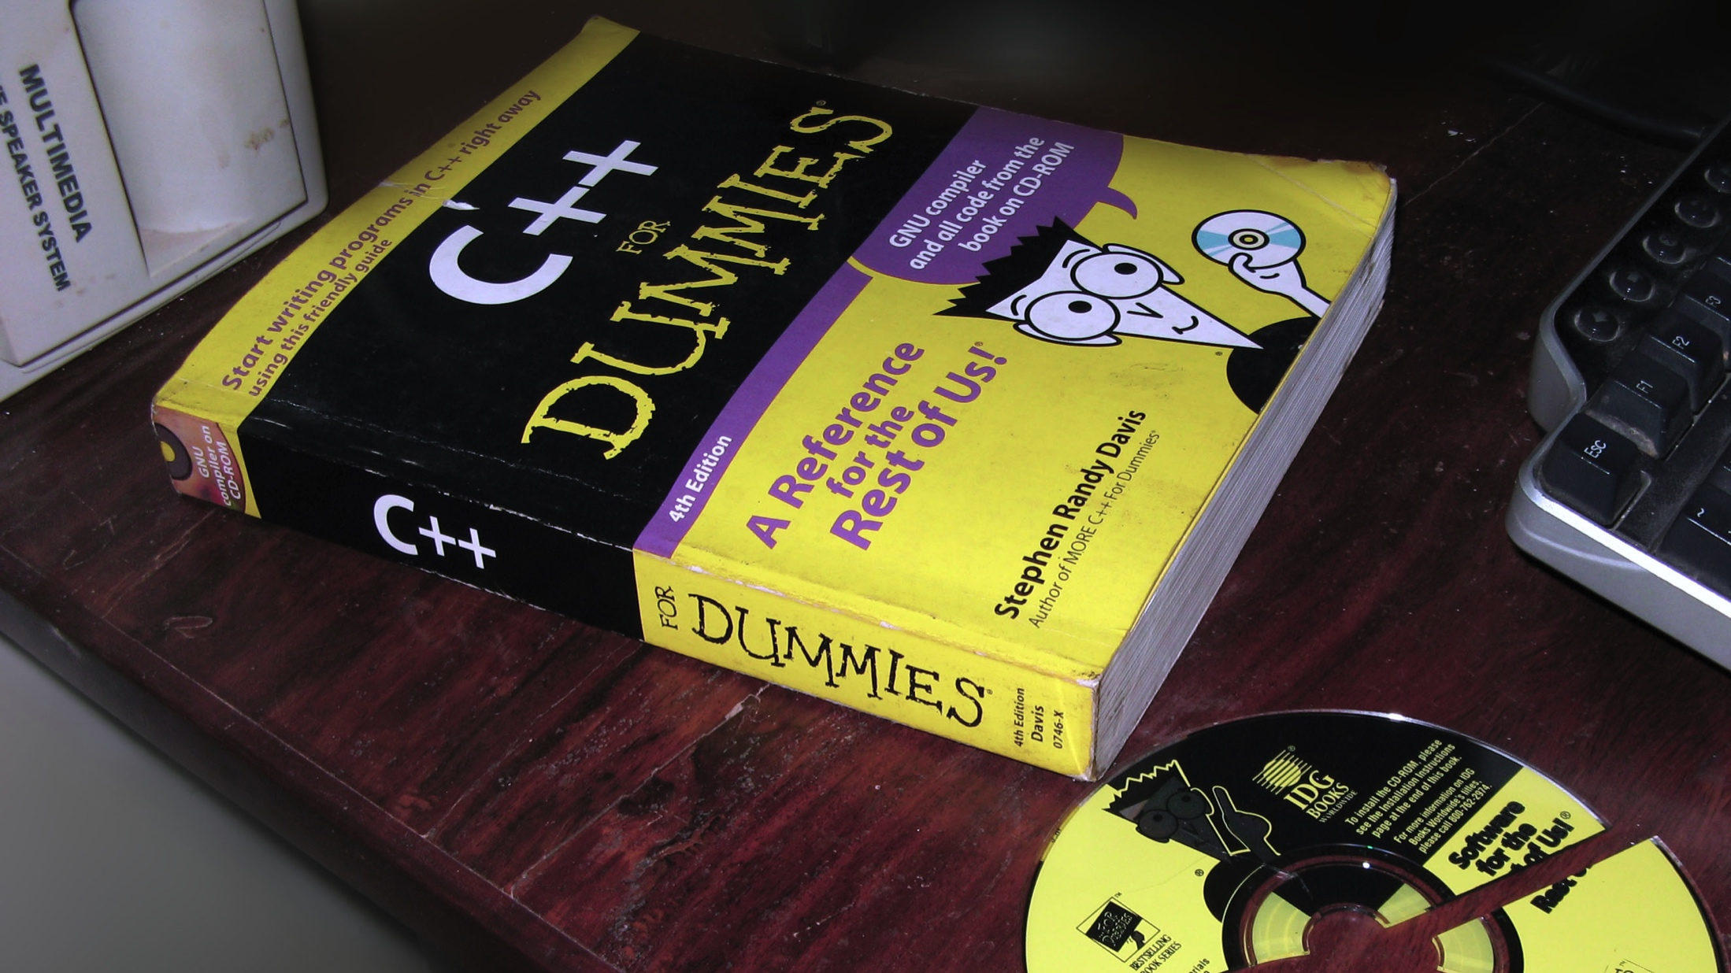
tellement de langages
Creative Commons: https://flic.kr/p/6JMdac

Slide 8
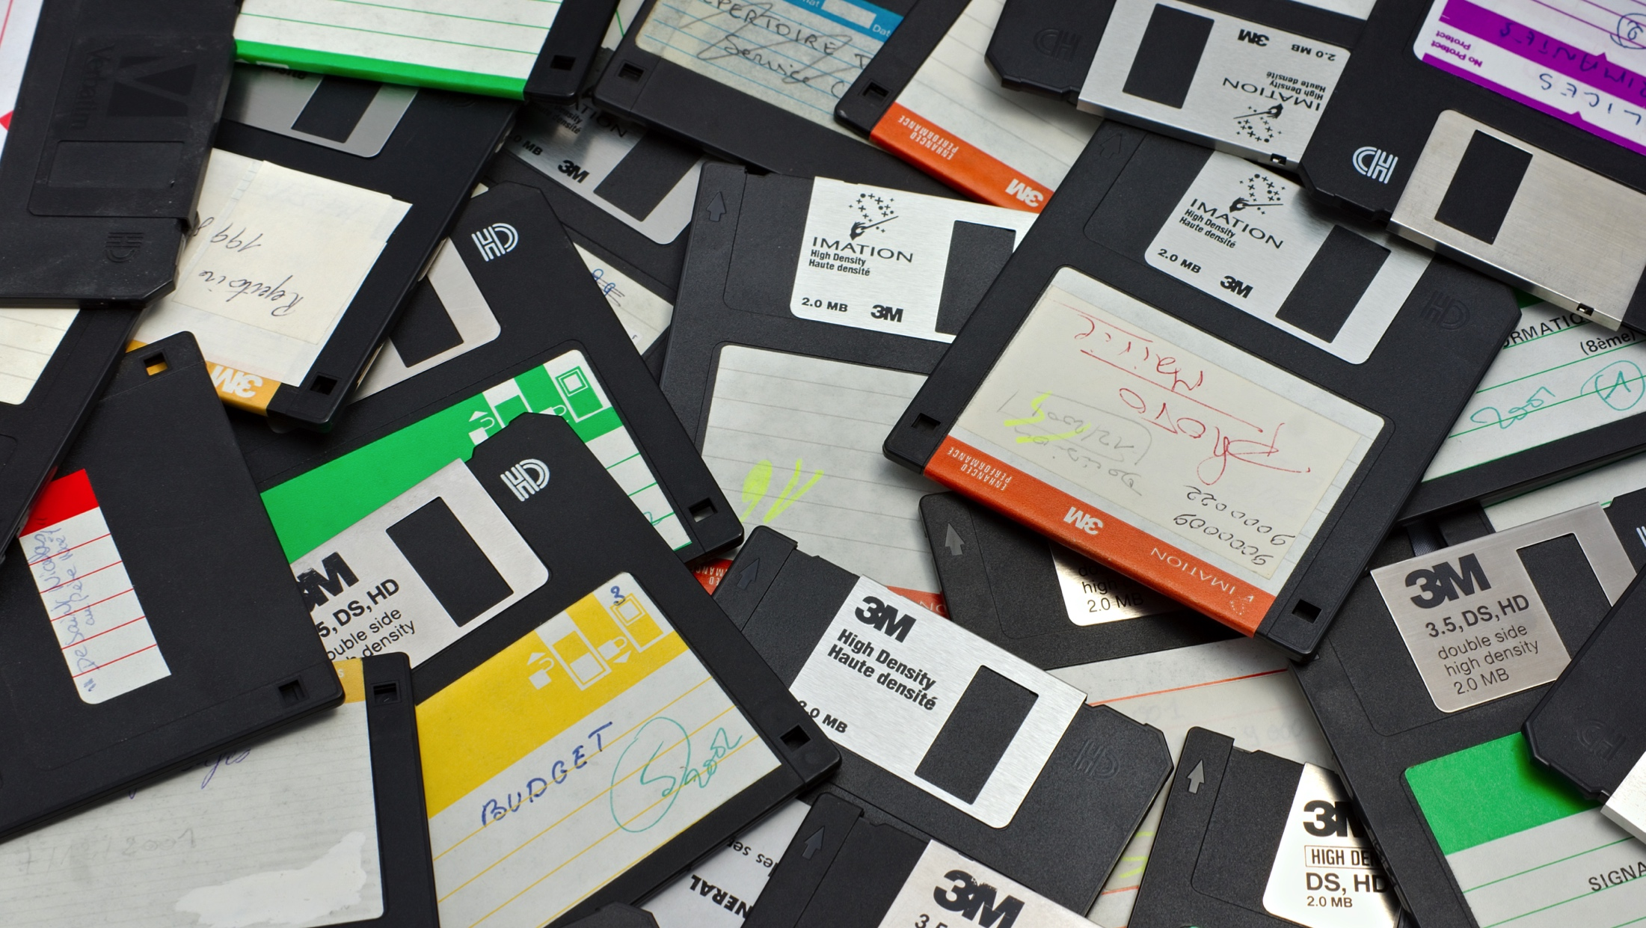
tellement de frameworks
Creative Commons: https://flic.kr/p/r5iNc8
Notes:
Knockout, Angular, React , Eurelia
Même des produits entier: Flash, SilverLight, lightswitch

Slide 9

rentabilité
Creative Commons: https://flic.kr/p/chEwR9
Notes:
Aucune illusion C’EST OBLIGATION… Pour toujours
Combat contre la gratuité
Convivialité cache la complexité…

Slide 10

pas facile!
Creative Commons: https://flic.kr/p/4Jc8ZJ
Notes:
Est-ce que ca fait du sens…
Qu’est ce que vous en pensé ?
étudiant, professeur, professionnelle, Gourou = Coder c’est vraiment dur
Gens d’affaire et ou vendeur = Code c’est facile

Slide 11

coder petit?
Creative Commons: https://flic.kr/p/7nhMYE

Slide 12
concept
Basé sur une structure connue et éprouvé ((N) Clients / 1 Serveur)
Se concentrer sur les éléments connues, centralisé et généralisé (serveur)
Minimisé aux maximum les éléments inconnues (clients)
Protocol de communication unique, simple et répandue (HTTP & REST)
Standardisé les incontournables
Sécurité, i18N, validation, erreur, audit, accès au donnée standard

Slide 13
avantages
Technologiquement ouvert, agnostique (REST)
Développement multiplateforme + facile et + rapide
Profiter de la force de chaque plateforme ( "tradeoff vs généralisé )
Meilleur séparation du code et du travail
Plus sécuritaire, parfait pour les industries plus réglementées (ex.: banques)
Notes:
COM, DCOM, REMOTING, WCF

Slide 14
avantages
Mise à jour (de la logique d’affaires) plus facile et plus rapide
Performance prévisible ("votre serveur")
Cloud “Scalable” infrastructure plus accessible de nos jours
Exemple de code (clients) plus fréquent et applicables
N’est pas nécessairement une solution tout ou rien

Slide 15
inconvénients
Dépendance à la connexion internet et possibilité de latence
Perte de la séparation du “Work load” (+ d’utilisateurs = + de ressources)
Double validation (si vérification client et serveur)
Infrastructure possiblement plus complexe (serveur, client…)
La rentabilité dépend de la taille et ou du temps de vie de l’application

Slide 16



expérience native

Slide 17
démo

Slide 18

le roi est mort… vive le roi!

Slide 19
démo

Slide 20
voyez
grand

Slide 21

une question de choix
Creative Commons: https://flic.kr/p/qtyGZf

Slide 22



Rock Legendre
rock.legendre@analystik.ca
analystik.ca

